Slide 1

ETICA, DEONTOLOGÍA Y BIOÉTICA
Semana 09
Bases de la Bioética

Slide 2
1
Planos en los que nos movemos
2
Principios Generales
Temas para el día de hoy:
3
Antecedentes de la Bioética
4
Niveles de la Bioética
5
Corrientes de la Bioética

Slide 3
PLANOS EN LOS QUE NOS MOVEMOS

Slide 4
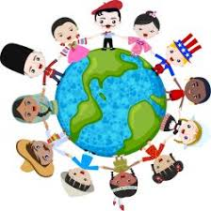
Planos en los que nos movemos
Cultura: sentido
Raíces
Memoria
Constructores
Notes:
La Cultura. El conjunto de respuestas sobre el sentido de la vida que nos ofrece la sociedad en la que nacemos y nos desarrollamos. Es muy importante conocerlos y entenderlos, porque eso nos permite:
ser personas con raíces, tenemos predecesores, no somos islas, somos ramas de una gran familia.
ser personas con memoria. No vuelven a escribir la historia porque aprenden de las experiencias de otros.
ser personas que construyen. Debemos tomar conciencia que la sociedad, la cultura la construimos nosotros. Un principio importante: “No hay santo sin pasado, ni pecador sin futuro”. “No hay victorias que no provengan de fracasos anteriores, ni fracasos que no puedan convertirse en victorias”

Slide 5

Planos en los que nos movemos
Leyes: función pedagógica
Malas
Opinables
Buenas
Notes:
Las legislaciones. Todas las leyes, además de su carácter coercitivo tienen una función pedagógica: nos enseñan algunas cosas que están bien y otras que están mal. Pero las leyes, no hay que olvidar que pueden ser:
Malas: porque se oponen a derechos humanos.
Opinables: porque son soluciones para la vida en sociedad que podrían ser de otra forma.
Buenas: porque desarrollan aplicaciones de los derechos humanos en el hoy y ahora de la sociedad.

Slide 6
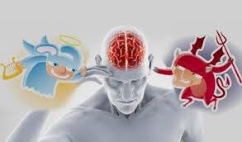
Planos en los que nos movemos
Conciencia: activación
Notes:
Conciencia: siempre en nuestro interior, y al margen de lo que puedan decir otros, entendemos que algo está bien o mal. La conciencia es definida como “santuario”, algo intocable, algo que sólo da cuenta a Dios. Y es bueno que la desarrollemos.

Slide 7
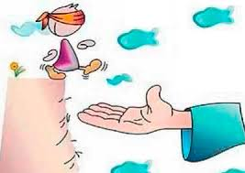
Planos en los que nos movemos
Fe: 2 tipos de verdades enseñadas
Magisterio y Bioética:
Ilustrar
Argumentar
Fe-razón
Tener claros los dos niveles de profundidad
Notes:
La fe. Es una adhesión a una persona: Jesús, como verdadero Hijo de Dios, con quien nos encontramos en el seno de la Iglesia. A través de esta adhesión conocemos:
Verdades cuyo origen y contenido sólo pueden ser descubiertas y aceptadas por el hombre de fe: misterio de la Santísimas Trinidad, Eucaristía y sacramentos, filiación divina, etc
Verdades cuyo origen está en la iglesia, pero que pueden ser conocidas por mucha gente mediante la razón: los diez mandamientos, etc.
Cuando la iglesia habla en temas Bioéticos puede utilizar ambos tipos de verdades, pero es evidente, que sólo pueden entrar en lo que es propiamente bioética los argumentos del segundo tipo. Por ejemplo Evangelium vitae recuerda que Jesús es el Camino, la Verdad y la Vida, y que en la persona de Cristo es dónde se adquiere la Vida. Pero junto a ello hace una larga argumentación basándose en principios de razón sobre la defensa de la vida. Es bueno tener el marco más grande -una visión profunda-, pero en Bioética propiamente utilizaremos las argumentaciones.
Fe-Razón:
La perspectiva de fe no perturba la reflexión racional autónoma, como el microscopio o el telescopio no perturban al ojo humano.
Porque la IC ha hecho la más amplia aportación sobre estos temas, y sería poco científico no citarla.
Necesidad de conocer los argumentos racionales que se ofrecen
Esta elección no supone ignorar otras soluciones que se dan a estos temas

Slide 8
PRINCIPIOS GENERALES

Slide 9
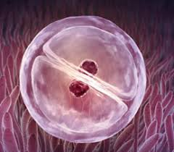
Principios Generales Comienzo vida(1)
Unidad del hombre: cuerpo y espíritu
Exigencia en el acto conyugal del aspecto unitivo y procreativo
Corresponde a la dignidad del hombre ser concebido en un acto de amor que se expresa objetivamente mediante el acto conyugal
Todo ser humano debe ser tratado como persona desde su concepción hasta el término natural de su vida

Slide 10
Principios Generales Comienzo vida(2)
Intervención sobre embriones con fines curativos de ellos mismos
La intervención genética debe tener un fin curativo
No discriminación por razones genéticas

Slide 11
Pre-juicios mentales sociales
Materialismo
Reduccionismo científico: positivismo
¿Qué es progreso?: técnica y ética.
Problemas que plantea
Relativismo
Tolerancia
Los sentimiento como origen derechos
El dinero como motor
La autonomía como un absoluto
Conflicto erróneo entre libertad y verdad

Slide 12
ANTECEDENTES DE LA BIOÉTICA

Slide 13
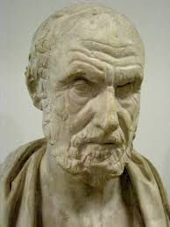
Prehistoria de la Bioética
Ética médica: Mesopotamia y Egipto
Juramento Hipocrático (460-370 a. de Cristo)

Slide 14
Prehistoria de la Bioética
La escolástica(s. XIII): los temas sobre la ley natural la conservación de la vida las acciones de doble efecto el voluntario indirecto, y los aspectos del quinto mandamiento.
A partir del XVII: libros de justicia y de cuestiones médico legales
Siglo XVIII: deontología laica médica
Siglo XIX: medicina pastoral

Slide 15
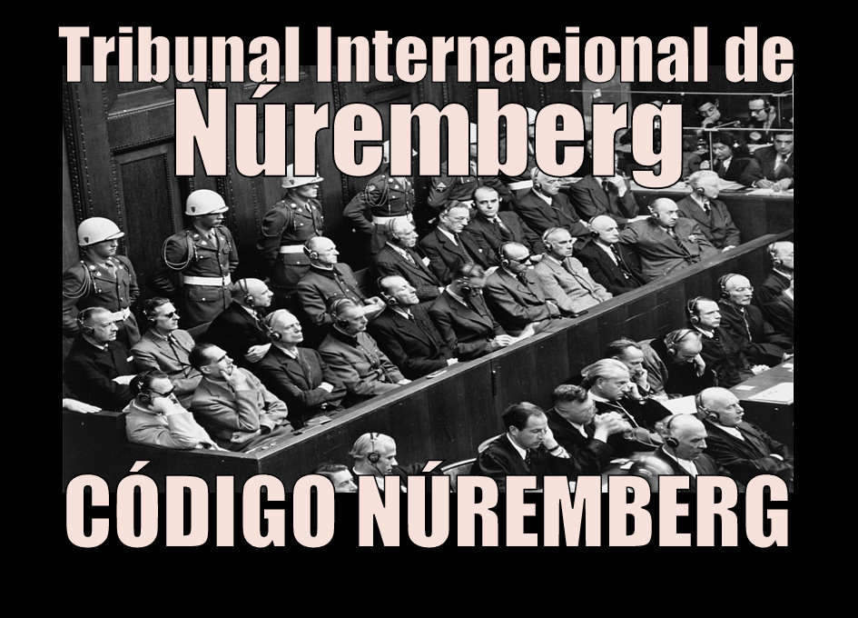
Después II guerra mundial
Derechos Humanos: Dos documentos clave:
Código de Núremberg (1947)
Declaración derechos humanos (1948)

Slide 16
Nace la Bioética: entorno
Progreso Biomédico(1):
1953. Descubrimiento de la doble hélice del dna, y posterior desarrollo de la genética el hombre alcanza las raíces de su identidad biológica.
1954. Comienzan las técnicas de reanimación. Se difuminan los límites entre la vida y la muerte. En 1959 se describe por vez primera el estado vegetativo.
1955. Por primera vez se lleva cabo un trasplante de riñón: el hombre es capaz de renovar partes esenciales de su mismo organismo y regenerase.
1959. Primer éxito que fecundación animal in vitro (será en 1978 cuando nazca el primer ser humano por fivet): el hombre consigue intervenir en sus procesos generativos y dominarlos.
Notes:
Estas innovaciones crearon entusiasmo y al mismo tiempo preguntas inquietantes. El hombre se encontraba por vez primera en su historia, en la situación de poder controlar muchos aspectos de su existencia, pero, ¿ estaría en de administrar esta potencialidad?. ¿Está el hombre actual capacitado para encontrar respuestas éticas a los grandes desafíos de las innovaciones tecnológicas?
Aparecen dos tareas urgentes: humanizar la medicina frente al desarrollo técnico, y descubrir orientaciones y límites para la investigación en estas nuevas intervenciones biomédicas.

Slide 17
Nace la Bioética: entorno
Progreso Biomédico(2):
1960. Se experimenta extensamente (en mujeres de Puerto Rico) la píldora anticonceptiva: el hombre puede separar según su deseo el ejercicio de la sexualidad de la fecundidad, según lo habían deseado los teóricos de la revolución sexual.
1961 Primer “Comité” en Seattle para decidir quién recibía las primera diálisis
1967: el doctor Barnard realiza el primer trasplante de corazón
Notes:
Estas innovaciones crearon entusiasmo y al mismo tiempo preguntas inquietantes. El hombre se encontraba por vez primera en su historia, en la situación de poder controlar muchos aspectos de su existencia, pero, ¿ estaría en de administrar esta potencialidad?. ¿Está el hombre actual capacitado para encontrar respuestas éticas a los grandes desafíos de las innovaciones tecnológicas?
Aparecen dos tareas urgentes: humanizar la medicina frente al desarrollo técnico, y descubrir orientaciones y límites para la investigación en estas nuevas intervenciones biomédicas.

Slide 18
Nace la Bioética: entorno
Descubrimiento de diversos casos en EEUU de experimentación con grupos humanos desfavorecidos: bebés, ancianos, sifilíticos
Notes:
Tras los horrores de la Segunda Guerra Mundial y el proceso de Nuremberg en el que se pusieron de manifiesto las crueldades y locuras que se habían llevado a cabo por médicos, pareció necesario encontrar un fundamento anterior a las legislaciones y al derecho positivo anterior también a las razones de las leyes y de la ciencia. Un fundamento transcultural y universal que tutelase la promoción de la dignidad humana . Esta base común de eticidad se expresó en la elaboración de los derechos humanos. El tema de los derechos humanos constituyen uno de los motivos conductores de algunas de los más importantes fenómenos socioculturales que han caracterizado la segunda mitad del siglo: los movimientos pacifistas, el fenómeno de la contestación juvenil y el feminismo.
En 1947 se llevó a cabo el llamado "Juicio de Nuremberg", donde se juzgó y sentenció a los nazis por los crímenes de guerra cometidos durante el mandato de Adolfo Hitler. En este proceso se revelaron los terribles "ensayos científicos" que un grupo de médicos había practicado entre los prisioneros de los campos de concentración alemanes de Dachau, Auschwitz, Buchenwald y Sachsenhausen.
Muchos de los sobrevivientes de estos brutales experimentos narraron durante el juicio los detalles de su participación en investigaciones a cargo de doctores como Horst Schumann, Karl Clauberg y Joseph Menguele, y tres eran los temas abordados en la medicina del tercer Reich: reacciones del cuerpo en situaciones límite, control de la reproducción y genética.
No en todas las investigaciones era muy claro el interés científico ni la contribución al bienestar humano; lo que sí pareció estar presente es el elemento crueldad, porque se realizaban procedimientos que atentaban contra la integridad física y mental de los sujetos participantes. Ejemplo de ello son las pruebas de cambio de coloración de ojo, congelación, resistencia a la altitud y los métodos de esterilización masiva ideados por el doctor Horst Schumann y los líderes nazis.
Schumann escogía hombres y mujeres entre 16 y 25 años, a los que se les aplicaban Rayos-X sobre las gónadas (glándulas genitales que elaboran las células reproductoras) durante cinco u ocho minutos; después, estas eran extirpadas con procedimientos quirúrgicos sumamente dolorosos, peligrosos y hasta crueles, para ser llevados al laboratorio. Muy pocos sobrevivieron a esta experiencia.
Irónicamente, los médicos nazis nunca fueron juzgados en Nuremberg ni en ningún otro lugar. El más famoso de ellos, el llamado Ángel de la Muerte, Joseph Menguele, escapó de Alemania y murió en 1979 en Brasil, bajo el nombre de Wolfgan Gerhard.
Durante el juicio se promulgó el documento conocido como Código de Nuremberg, en el cual se definieron los lineamientos que una investigación experimental en humanos debe seguir: la participación voluntaria de los sujetos, resultados benéficos para la humanidad, experimentación previa en animales, evitar a toda costa el daño físico y mental de la persona que se presta al estudio, que el riesgo no sea mayor al problema, y el derecho del voluntario a abandonar el experimento en el momento que así lo desee.
El crecimiento de la sensibilidad general por los problemas de la justicia subrayó la existencia de un derecho a la salud y por tanto del derecho de todos de poder gozar de adecuada asistencia médica. Ésta justicia sanitaria choca, por otra parte, con la realidad de la sociedad y con la escasez de recursos terapéuticos.
Podemos señalar dos acontecimientos:
En la revista Life del 9 de noviembre de 1962 aparecen artículo "Ellos deciden quién vive y quien muere" (They decice Who Lives, Who Dies). Después de la introducción del shunt artero venoso, el 1961, resultaba posible practicar la diálisis crónica pero ante las que ser de aparatos disponibles aparecieron problemas de la elección entre los pacientes. En Seattle fue instituido un comité compuesto en su mayoría por no médicos, con el encargo de señalar los criterios para seleccionar los pacientes que podrían acceder a la diálisis por tanto decidir sobre la vida y la muerte.
También en esos años surgieron problemas con la autonomía y la dignidad de las personas en relación con las nuevas investigaciones médicas a finales de los años sesenta pareció noticias de experimentaciones hechas con sujetos humanos en las que no se había respetado su voluntad os autonomía. De 1956 a 1970 cerca de 700 bebés disminuidos son infectados con el virus de la hepatitis y sus padres obligados con amenazas a consentir. También en New York fueron inoculadas células cancerosas vivas a 22 ancianos. En 1972 se descubrió que nacida de Alabama que 399 ciudadanos con sífilis no fueron curados ni informados de la naturaleza de su enfermedad a pesar de que ya en ese momento se tenía los antibióticos

Slide 19
Nace la Bioética: entorno
Dos tareas urgentes:
humanizar la medicina frente al desarrollo técnico
descubrir orientaciones y límites para la investigación en estas nuevas intervenciones biomédicas.

Slide 20
Nace la Bioética: entorno
Crisis del mito de la neutralidad ética de la ciencia
En el terrenos práctico: descubrimiento de falsificaciones científicas en la URSS. La utilización de la psiquiatría con fines violentos.
Las fuertes relaciones entre investigación universitaria y la empresa bélica.
Los ataques teóricos a la objetividad de la ciencia por parte de la Escuela de Frankfurt, Apel y Habermas.
La dificultad de distinguir entre ciencia pura y ciencia aplicada
La constatación de que no todos los caminos para aumentar la verdad científica, son válidos

Slide 21
Nace la Bioética: entorno
La crisis ecológica
En los años sesenta se toma conciencia de los desastres ambientales que están produciendo algunas actividades humanas.
De ahí la preocupación de Potter
Asilomar “Conference on DNA recombinant molecules", se celebró en California del 24 al 27 de Febrero de 1975
Primera vez que se impone una moratoria
El principio de contención
Notes:
Para minimizar los riesgos, se propuso estableces barreras físicas y biológicas de seguridad. Las barreras biológicas consistieron en usar como soporte bacterias incapaces de sobrevivir en ambientes naturales y de emplear vectores que sólo pudieran crecer en determinados huéspedes. Las barreras físicas se referían a medidas estructurales y de buenas prácticas de los laboratorios.
Esta toma de posición fue muy importante porque por primera vez los científicos mismos adelantándose a los posibles riesgos de sus trabajos se pararon para preverlos y tomar las medidas adecuadas. La bioseguridad no debía referirse sólo a los participantes en la investigación sino también debía contemplar los posibles riesgos para toda la sociedad.
Fue una primera aplicación de lo que se ha llamado “el principio de contención”, o mejor “el principio de precaución”

Slide 22
Nace la Bioética
Un desconocido: Fritz Jahr (1895-1953)
En su artículo pionero titulado “Bio-ética: un análisis de las relaciones éticas de los seres humanos con los animales y las plantas” extiende el imperativo moral kantiano a todas las formas de vida; “Respeta por principio a cada ser viviente como un fin en sí mismo y trátalo, de ser posible, como a un igual”.

Slide 23
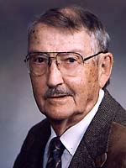
Nace la Bioética

Slide 24
Nace la Bioética
Rensselaer Van Potter (oncólogo)
Bioethics: The Science of Survival (1970): acuña el término
Bioethics: a Bridge to the Future (1971): explica su motivación
Global Bioethics. Building on the Leopold Legacy (1988). Revindica la Bioética con un enfoque de Ética Global

Slide 25
Nace la Bioética
“Si hay dos culturas que parecen incapaces de hablar la una con la otra –la ciencia con las humanidades- y si ello es parte de la razón por la que el futuro parece dudoso, entonces posiblemente nosotros podríamos construir un puente hacia el futuro”(Prólogo)
“Como una nueva disciplina que combina el conocimiento biológico con un conocimiento de los sistemas de valores humanos… Elegí ‘bio’ para representar el conocimiento biológico, la cienca de los sistemas vivos; y elegí ‘ethics’ para representar el conocimiento de los sistemas de valores humanos”

Slide 26

Nace la Bioética
Hastings Center (Institute of Society, Ethics, and the Life Sciences)de Nueva York (1969): Daniel Callahan (filósofo) y Wiliard Gaylin (psiquiatra) para estudiar y formular normas en experimentación e investigación en el campo biomédico.

Slide 27
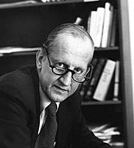
Nace la Bioética
André E. Hellegers (gineco-ostetra).
1971: crea y dirige el The Joseph and Rose Kennedy Institute for the Study of Human Reproduction and Bioethics

Slide 28
Nace la Bioética
1972: en los hospitales USA: Carta de los Derechos de los Enfermos: recoge el “consentimiento informado”.
1974: La Biblioteca del Congreso de los Estados Unidos, asume este término bioética como encabezamiento de toda esa amplia literatura que ya entonces se estaba difundiendo

Slide 29

Nace la Bioética
Encyclopedia of Bioethics, que empieza a trabajarse en 1971 y es publicada en 1978 con la coordinación de W. T. Reich, con una 2 edición de 1995 y una 3ª en 2003. Publicada en cinco volúmenes con un total 460 artículos
Encyclopedia of Bioethics (5 Volume Set) (Hardcover) by Stephen Garrard Post (Editor)

Slide 30
Nace la Bioética
En 1974 el Congreso de EEUU crea la National Commission for the protection of Human Subjects of Biomedical and Behavioral Research
Informe Belmont (1979): los 3 Principios:
A. Límites entre práctica de investigación.
B. Principios éticos básicos.
1. Respeto por las personas.
2. Beneficencia.
3. Justicia.
C. Aplicaciones.
1. Consentimiento informado.
2. Valoración de riesgos y beneficios.
3. Selección de sujetos.
Notes:
En 1974 el Congreso de EEUU crea la National Commission for the protection of Human Subjects of Biomedical and Behavioral Research, con la indicación de que llevara a cabo una amplia investigación y estudio a fin de identificar los principios éticos básicos que deberían orientar la investigación con seres humanos en las ciencias del comportamiento y en biomedicina. Cuatro años después, el grupo de expertos publicó el que se puede considerar como el documento más importante de la bioética norteamericana: el Informe Belmont. Los expertos, tras hacer hincapié en la dificultad de aplicar los códigos históricos -como, por ejemplo, el de Nuremberg- al problema que les había sido encomendado, elevaron a consideración de los legisladores unos "principios éticos básicos" entre aquellos aceptados por la tradición del país, que consideraron particularmente relevantes: los principios de respeto por las personas (hoy más conocido como "principio de autonomía"), beneficencia y justicia.:“la Comisión (Presidencial de Estados Unidos) no ofreció justificaciones metaéticas o metafísicas de esos principios. Se limitaron a utilizarlos y a considerarlos como parte integrante del patrimonio cultural de Occidente, que ‘están ahí’ y se utilizan” (Drane).
EL INFORME BELMONT
PRINCIPIOS Y GUÍAS ÉTICOS PARA LA PROTECCIÓN DE LOS SUJETOS HUMANOS DE INVESTIGACIÓN
COMISIÓN NACIONAL PARA LA PROTECCIÓN DE LOS SUJETOS HUMANOS DE INVESTIGACIÓN BIOMÉDICA Y DEL COMPORTAMIENTO
U.S.A.
Abril 18 de 1979
http://www.bioeticaweb.com/content/view/1060/43/

Slide 31
Nace la Bioética
Una característica importante de la fundamentación del Informe Belmont:
“ la Comisión (presidencial de Estados Unidos) no ofreció justificaciones metaéticas o metafísicas esos principios. Se limitaron a utilizarlos y a considerarlos como parte integrante del patrimonio cultural de occidente que “están ahí” y se “utilizan” (Drane)

Slide 32

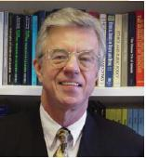
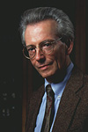
Nace la Bioética
Gran importancia adquiere la publicación de Tom L. Beauchamp y James F. Childress, Principles of Biomedical Ethics, que se publicó por vez primera el año 1979, y acaba de sacar la 5ª edición (hay versión española de la 4ª)
Desarrolla los 4 principios, y el método deliberativo
Notes:
Tom Beauchamp is a Professor of Philosophy and a Senior Research Scholar in Georgetown University's Kennedy Institute of Ethics. He was born in Austin, Texas. He took graduate degrees from Yale University and The Johns Hopkins University, where he received his Ph.D. in 1970. He then joined the faculty of the Philosophy Department at Georgetown University, and in the mid-70s accepted a joint appointment at the Kennedy Institute of Ethics. In 1976, he joined the staff of the National Commission for the Protection of Human Subjects of Biomedical and Behavioral Research, where he wrote the bulk of The Belmont Report (1978).
James F. Childress is the Hollingsworth Professor of Ethics and Professor of Medical Education at the University of Virginia, where he directs the Institute for Practical Ethics. He served as Chair of the Department of Religious Studies, 1972-1975 and 1986-1994, as Principal of UVA's Monroe Hill College from 1988 to 1991, and as co-director of the Virginia Health Policy Center 1991-1999. In 1990 he was named Professor of the Year in the state of Virginia by the Council for the Advancement and Support of Education.

Slide 33
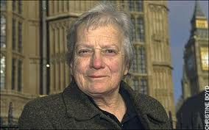
Nace la Bioética
Warnock Report (1982)
Los 14 días
Notes:
Se origina el problema de cuál es la consideración del embrión los 14 primeros días de su vida.
En 1982, la necesidad de crear un marco ético-jurídico para las nacientes tecnologías de fertilización humana in vitro y de manipulación de embriones humanos llevó al parlamento británico a establecer un comité de estudio al respecto. La finalidad de este comité era desarrollar principios legales para regular este nuevo ámbito de investigación médica. El comité estaba presidido por la filósofa Mary Warnock.
Después de dos años de trabajos, en su reporte final —conocido como el Warnock Report— el comité concluía que el embrión humano tenía que ser protegido, pero al mismo tiempo establecía límites dentro de los cuales la experimentación con embriones humanos y la fertilización in vitro podían ser consideradas lícitas.

Slide 34
NIVELES DE LA BIOETICA

Slide 35
Estatuto Epistemológico
Objeto formal de la Bioética: se trata de un estudio ético
Se pueden ver 3 niveles relacionados:
bioética general, que se ocupa de las cuestiones preliminares y fundamentales de tipo metabioético (modelos antropológicos, teorías éticas, elaboración de normas...)
bioética especial, que estudia los problemas singulares (eutanasia, fecundación artificial, aborto...)
bioética clínica, que discuten los casos de la praxis clínica.
Notes:
Se trata de una estructura teórica con el fin de agrupar estructuradamente los temas que surgen al hablar de Bioética.
Es un esquema discutible, y también los apartados que se dan porque podrían ampliarse o reagruparse.

Slide 36
Bioética General
fuentes de eticidad: cómo hacer el juicio ético del obrar humano:
autonomía versus heteronomía
absolutos morales
responsabilidad de las consecuencias
temas antropológicos: qué es:
vida humana
muerte
naturaleza humana
individuo
persona
dignidad
derechos humanos
relación bioética con:
ciencia
ética médica
deontología
derecho
religión

Slide 37
Bioética Especial
genética
estatuto del embrión:
fecundación artificial
transferencia nuclear y clonación
obtención células madre embrionarias
investigación con embriones
aborto
trasplantes y xenotrasplantes
ética de la investigación
seres humanos
seres no humanos
limitación del esfuerzo terapéutico
suicidio asistido y eutanasia

Slide 38
Bioética Clínica
Comités. Decisiones de equipo. Decisiones personales.
Principialismo
Beauchamp y Childress
Revisión de Diego Gracia
Procedimiento Casuístico
Los valores en la ética clínica
Las éticas de la virtud

Slide 39
CORRIENTES DE LA BIOETICA

Slide 40
Método
Aspectos científicos
Implicaciones antropológicas y éticas
Soluciones prácticas
Mediante el debate

Slide 41
Fundamentación
¿Qué-quién es el hombre? La ética viene de la antropología
Pura materia
Materia y espíritu separados
Unidad de coprincipios

Slide 42
Fundamentación
¿Qué relación hay entre el cuerpo y la persona?
1. Separación total entre el cuerpo y la dimensión personal.
Cuándo se empieza a ser persona: qué carácterísticas
Desprotección total de estos “cuerpos biológicos”: “material biológico”
En el plano jurídico inestabilidad según los momentos

Slide 43
Fundamentación
¿Qué relación hay entre el cuerpo y la persona?
2. La dimensión biológico-corpórea es ya una manifestación de la persona: todo ser humano es persona
No se le atribuye ser persona, sino que se le reconoce
Todos los hombres tienen los mismos derechos porque todos son personas.
Todos son igualmente dignos

Slide 44
Corrientes en Bioética
Principialismo
Utilitarismo y consecuencialismo
Contractualismo
Personalismo

Slide 45
Principialismo
Cuatro principios
De “no maleficencia”
De beneficencia
De autonomía
De Justicia

Slide 46
Principialismo
De “no maleficencia”
Obliga a no hacer daño intencionadamente (Principios de Ética Biomédica)
Correspondería a la prohibición de obrar el mal

Slide 47
Principialismo
De autonomía
Los individuos deben ser tratados como agentes autónomos, y las personas con autonomía disminuida tienen derecho a protección. Una persona autónoma es un individuo capaz de deliberar acerca de sus metas y de actuar bajo la guía de tal deliberación. Respetar es dar peso a sus opiniones y elecciones de las personas autónomas y abstenerse de obstruir sus acciones a menos que sean claramente perjudiciales para otras. Sin embargo no todo ser humano es capaz de autodeterminación. Algunos individuos la pierden total o parcialmente debido a enfermedad, perturbación mental o circunstancias severamente restrictivas de la libertad. El respeto por el inmaduro y el incapacitado pueden requerir protegerlos a medida que maduran o mientras están incapacitados.

Slide 48
Principialismo
De autonomía
Los individuos deben ser tratados como agentes autónomos
Ser informado
Participar en la toma de decisiones: consentimiento informado
Tiene derecho a negarse al tratamiento
las personas con autonomía disminuida tienen derecho a protección: representante legal

Slide 49
Principialismo
De beneficencia
la obligación moral de actuar en beneficio de otros (Principios de Ética Biomédica)
No es caridad sino obligación: procurar el máximo de beneficios y el mínimo de posibles daños.

Slide 50
Principialismo: Justicia
Que haya equidad en la distribución de los beneficios y de los esfuerzos en la investigación.
Los iguales deben ser igualmente tratados
1) a cada persona una porción igual;
2) a cada persona de acuerdo a su necesidad individual;
3) a cada persona de acuerdo al esfuerzo individual;
4) a cada persona de acuerdo a su distribución a la sociedad;
5) a cada persona de acuerdo al mérito.
Finalmente cuando la investigación es financiada por fondos públicos, la justicia exige que sus beneficios no se empleen sólo en quien pueda pagarlos, así como que la investigación no implique a personas que muy difícilmente estarán entre los beneficiarios.

Slide 51
Versión Beauchamp Childress
la distinción tajante entre "no maleficencia" y beneficencia, una diferencia aceptada por la moral tradicional. Como ejemplo de esta diferencia, los autores traen a colación el ejemplo de que en Medicina no es igual matar que dejar morir
Los 4 principios son prima facie dutties, en caso de conflicto prevalece alguno. En EEUU sobre todo la autonomía

Slide 52
Utilitarismo y cosecuencialismo
Máximo bien para el máximo de personas
Dificultad para calcular todas las consecuencias concretas
Admisión de consecuencias que pueden ser muy malas para algunos
No consideración de algunas acciones que el sentido común moral juzga malas (Absolutos morales)

Slide 53
Contractualismo
Ante la dificultad de ponerse de acuerdo, lo que hay que hacer es contratos sociales -políticos-, mediante el consenso, sobre lo que está mal. Se suele llamar ética de mínimos: lo que sería obligatorio también éticamente para todos.
La crítica más importante es la sustitución de la ética por la política, y como en el caso anterior el negar la realidad de que hay acciones que el sentido común moral juzga como malas en sí mismas.

Slide 54
Bioética Personalista
Desde esta perspectiva observamos cómo la función de la bioética en su sentido más estricto no es tanto construir códigos de conducta sino formar profesionales conscientes capaces de encarar el conjunto de decisiones que deben tomar. Estas decisiones sólo en ciertos momentos se refieren a casos límites,pero no son tan habituales en el entorno de la investigación y de la práctica biomédica.

Slide 55
Bioética Personalista
Parte de una ética realista: el hombre en su actuar requiere una correcta relación con el mundo que garantice su felicidad.
El obrar correcto requiere una jerarquización de los bienes que realiza la razón práctica. Esta jerarquización es correcta si refleja la realidad ontológica.
El deber moral lo percibe la razón práctica derivado de su evaluación del bien en juego en la acción
los principios se especifican en la acción concreta que requiere una adhesión de la voluntad a la propuesta de la razón, para lo que se necesita el juego de la virtud de la prudencia (dianoética) y de las virtudes que ayudan a la elección correcta y a superar las pasiones.

Slide 56
Bioética Personalista
El primer principio: el valor fundamental de la vida humana
Es valor fundamental porque aunque la persona no se agota en su cuerpo, éste es esencial a la misma
En esta perspectiva se entiende que el derecho a la vida precede al derecho a la salud y por lo tanto no se puede anteponer el derecho a la salud de una persona respecto al derecho a la vida de otra,
El derecho a la salud se convierte en la explicación de la OMS en un derecho a los medios y cuidados indispensables para la defensa y promoción de la salud.

Slide 57
Bioética Personalista
El segundo principio es el de libertad y responsabilidad.
No coincide con la autonomía
Todo acto de libertad es realizable solo en el marco de la responsabilidad, y por tanto si respeta la libertad de los demás y por tanto si respeta la vida (“derecho al hijo a toda costa”)
el derecho a la vida es anterior al derecho a la libertad. Esto se justifica en que para ser libre se requiere estar vivo en cuanto la vida es condición indispensable del ejercicio de la libertad.

Slide 58
Bioética Personalista
El tercero es el principio de totalidad o principio terapéutico.
Si el cuerpo es un todo unitario en el ser de la persona, toda intervención sobre una ‘parte’ no puede prescindir de la consideración del ‘todo’.
Este principio se aplica no sólo en caso de intervención quirúrgica general sino también en los de esterilización terapéutica, trasplante de órganos, etc.

Slide 59
Bioética Personalista
Cuarto principio de socialización y subsidiariedad
En el caso de la salud se considera la propia vida y la de los demás como un bien que no es sólo personal sino también social y se exige a la comunidad a promover el bien común promoviendo el bien de cada uno.
Surge así una obligación social de garantizar la salud de los ciudadanos aún a costa de restar bienes a los que se encuentren en buena situación económica o estén sanos.
la autoridad pública debe actuar subsidiariamente de los grupos sociales, respetando su ámbito de autonomía y no intentando suplantar o sustituir las iniciativas libres de los distintos grupos

Slide 60
Algunas situaciones complejas
para razonar

Slide 61
El fin no justifica los medios.
Hay medios que siempre son malos (absolutos morales)
Pero, la presencia de una intención mala, vuelve malo un acto que en sí mismo puede ser bueno.

Slide 62
Hacer y dejar de hacer
Aunque desde el punto de vista ético puede ser igualmente bueno o malo hacer u omitir, sin embargo no son elecciones equivalentes:
Hay obligación de no hacer el mal concreto.
No hay obligación de hacer el bien concreto, en cada caso depende de las circunstancias: capacidades, deberes profesionales…

Slide 63
Principio del doble efecto
Cuando se prevé que a una acción sigan consecuencias buenas y malas, debe comprobarse:
La acción en sí es al menos indiferente
El fin es bueno
El efecto malo no es medio para el bueno
Hay un motivo proporcionado

Slide 64

GRACIAS

